Slide 1
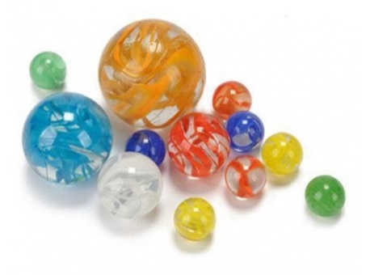
«Истоки способностей и дарований детей на кончиках пальцев. От пальцев идут тончайшие ручейки, которые питают источник творческой мысли». В.А. Сухомлинский
«Камешки Марблс –
как технология всестороннего развития детей с ОВЗ»
Зенковская Ю. В.,
педагог-психолог
МАДОУ «Детский сад № 396»

Slide 2
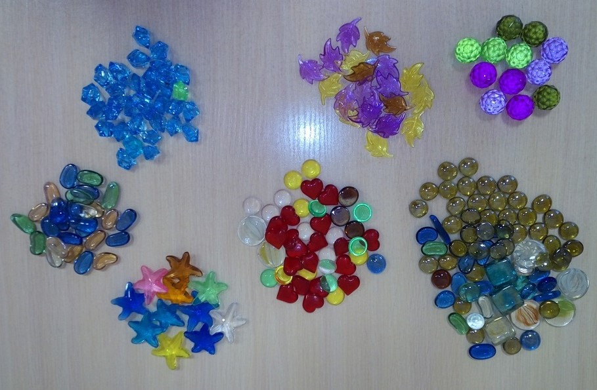
Камешки Марблс – далекий потомок глиняных шариков, которые многие тысячи лет назад служили игрушками для древних людей. Камешки получили свое название от английского «marbls» (то есть мраморные). Камешки имеют разнообразную цветовую гамму.

Slide 3
Эффективность работы с шариками Марблс и декоративными камешками
развитие тактильно-двигательного восприятия
формирование сенсорной культуры (сенсорные эталоны – форма, цвет, величина)
развитие зрительного восприятия
развитие восприятия пространства
развитие творческих способностей
развитие речи, формирование буквенного анализа

Slide 4
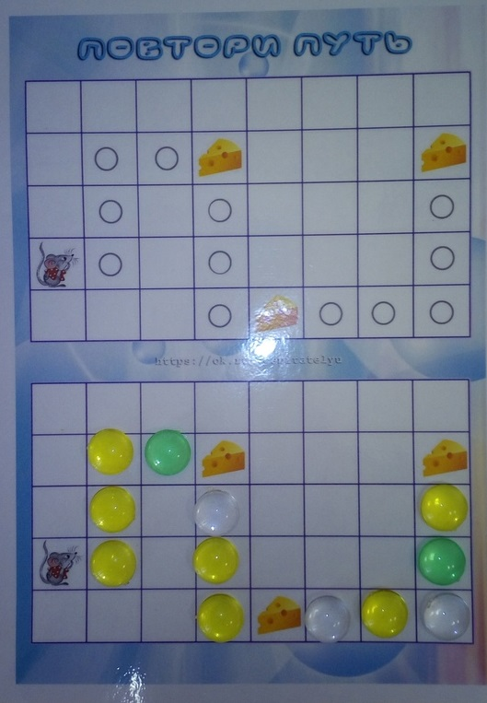
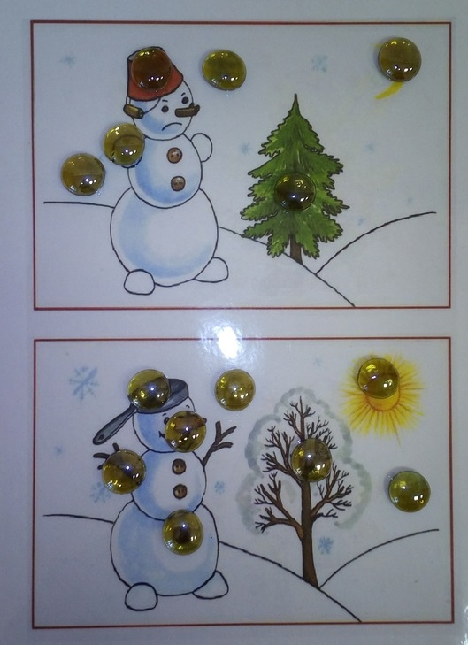
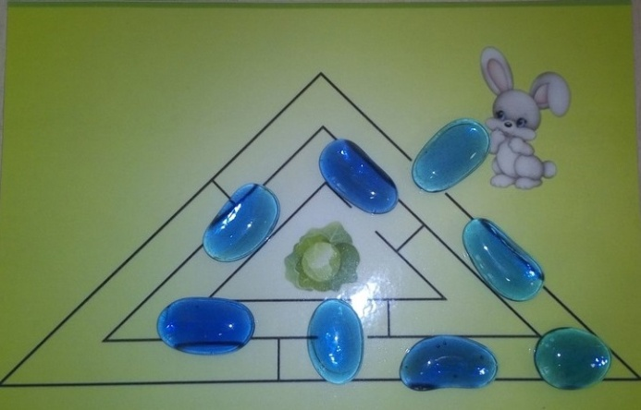
Игры на развитие внимания.

Slide 5
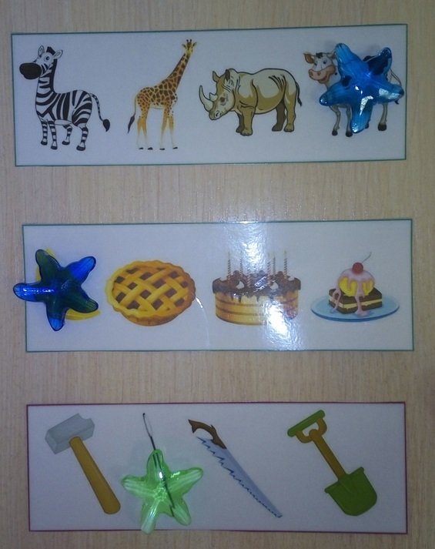
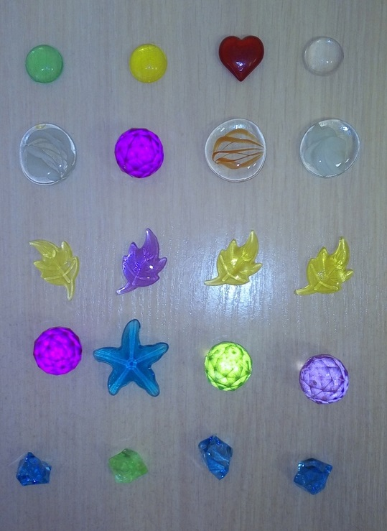
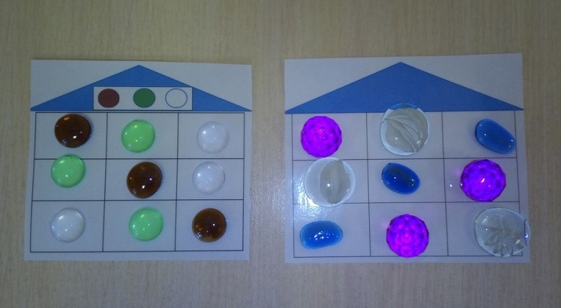
Игры на развитие мышления.

Slide 6
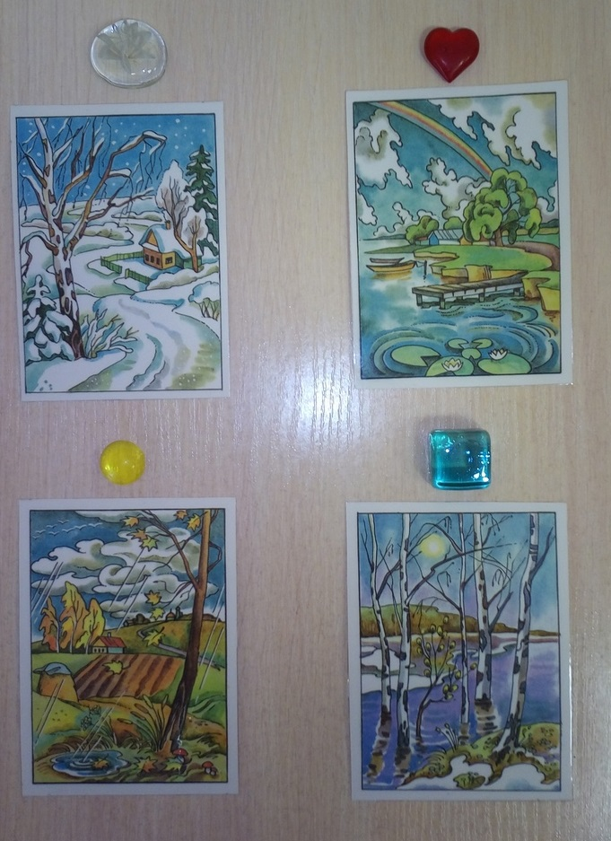
Игры на развитие восприятия времени (время года).

Slide 7
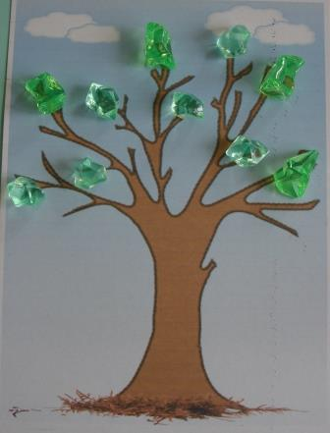
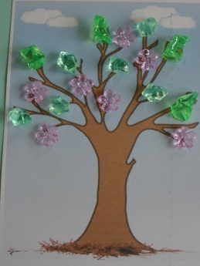
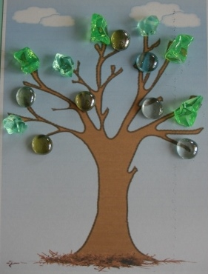
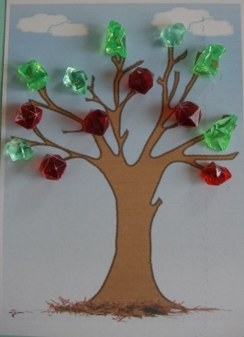
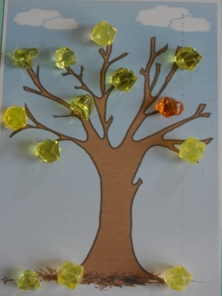
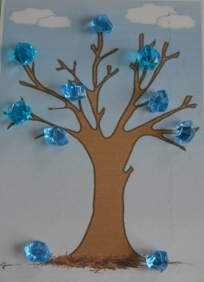
Игра «Времена года»

Slide 8
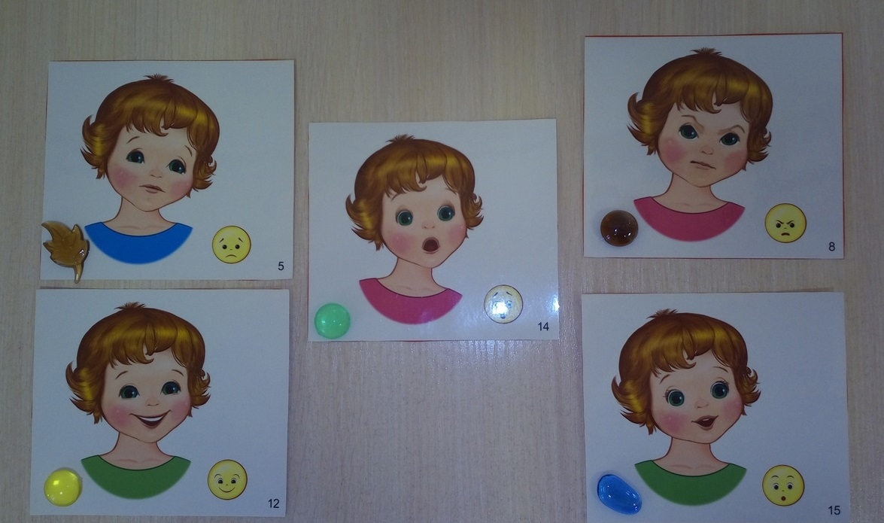
Игры на развитие эмоциональной сферы.

Slide 9
Рисуем шариками Марблс
Картонная коробка с высокими краями или пластиковый контейнер
Белый лист бумаги или
цветные листы
Шарики Марблс
Гуашь

Slide 10
Последовательность работы:
Вертим емкость в разные стороны, шарики «бегают» по листу и рисуют.
Берем емкость, например, пластиковый контейнер, и укладываем на дно подходящий по размеру лист бумаги.
На лист выдавливаем краску разных цветов и кладем шарики.

Slide 11
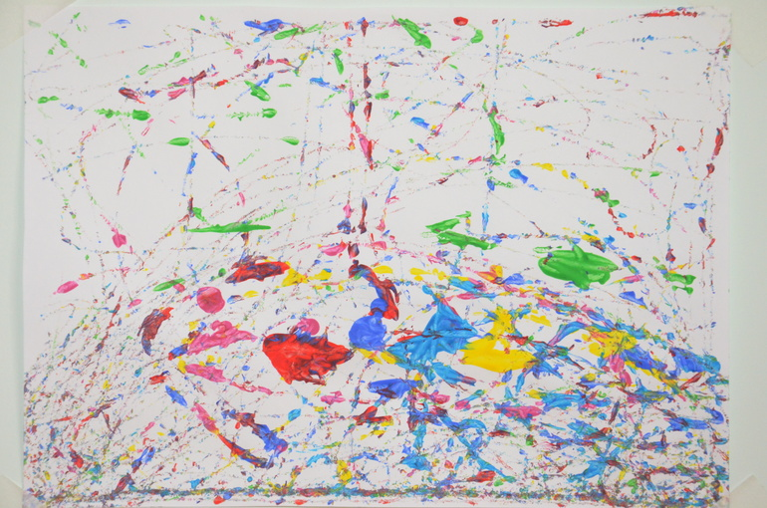
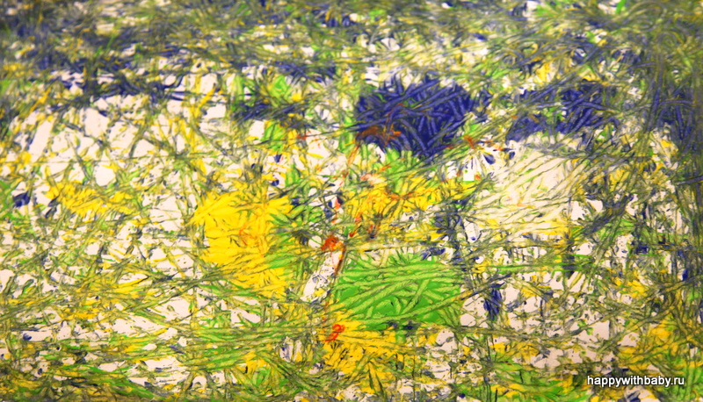
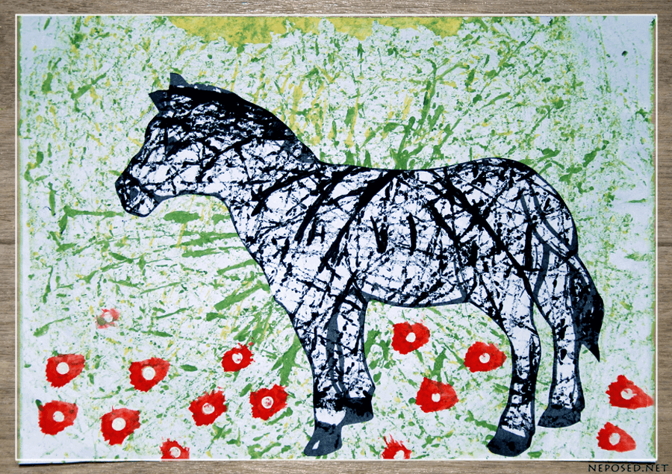
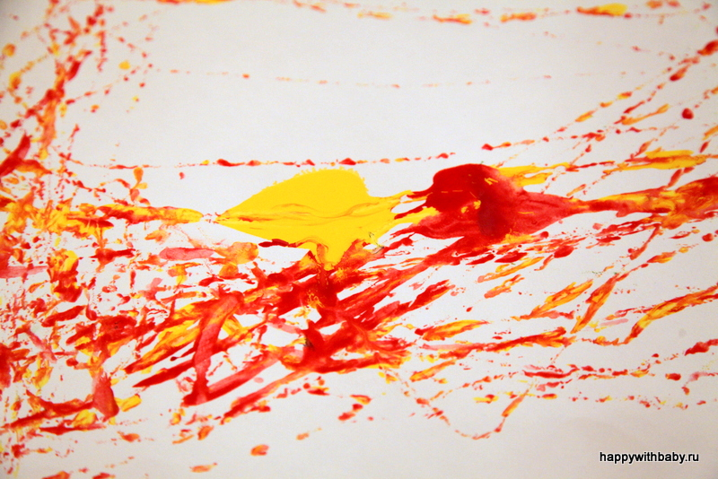

Slide 12
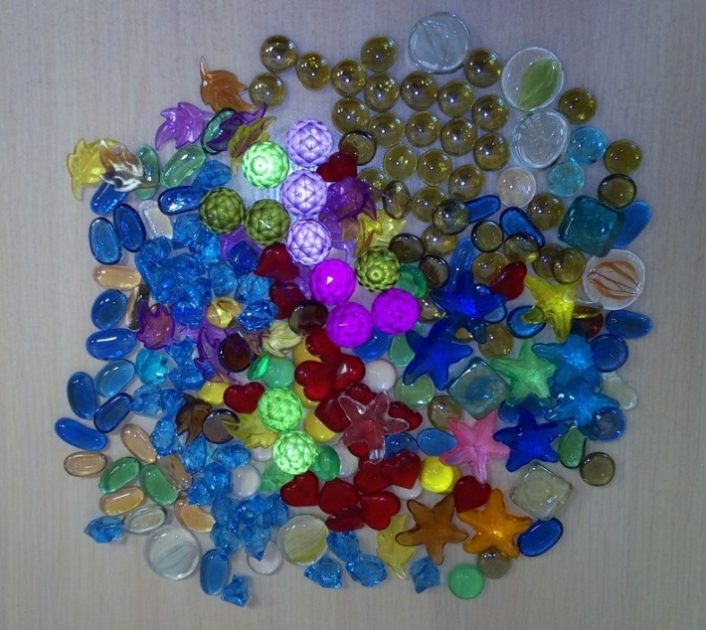
«Спасибо за внимание»

